Slide 1
가지급금 해결방안
씨오파트너
Copyright ⓒ LearnInvest Co., Ltd. All right reserved.

Slide 2

세무상 가지급금이란
명칭 여하에 불구하고 법인의 업무와 관련이 없는 자금 대여액,
유출되는 법인의 자금 중 지출증빙이 없는 것을 말함
가지급금이란 실제의 현금 등의 지출은 있었지만 거래 내용이 불분명하거나 거래가 완전히 종결되지 않아 계정과목이나 금액이 미확정인 경우 또는 확정적인 거래는 있었으나 세법상 정규증빙을 수취하지 못하여 그 지출액에 대한 일시적인 채권을 표시하는 계정과목
세무상 의미
“처리자금 귀속 불분명 하면
대표이사에게 대여한 가지급금으로 처리”

Slide 3

가지급금의 발생 원인
사업상, 관행상, 매출증가를 위해, 수주를 받기 위해, 관계성 때문에 등등
“리베이트”로 인하여
95%
증빙 없는 지출로 인한 “회계처리상의 문제”
3%
“대표이사의 개인적 사용”
2%

Slide 4


가지급금은 대표이사 갚아야 할 빚
언젠가는 반드시 갚아야 할 빚
법인에서 발생한 모든 이익금이 CEO의 것이 아니면서도
법인에서 발생한 모든 빚은 CEO가 책임져야 함
대물림이 되는 빚
가업승계시 자녀에게 빚도 함께 승계 됨

Slide 5
가지급금이 가져오는 불이익
1
가지급금 인정이자 (당좌대출이자율 연 4.6%)
2
업무무관자산에 대한 차입금 지급이자 손금 불산입
3
은행거래시 신용도 평가에서 불리한 요소로 작용
4
청산시 미상환 가지급금 원금 + 이자는 전액 상여로 처리
5
과세당국의 관심대상으로 세무조사 위험
6
가지급금은 법인 자산, 비상장주식가치 높여 상속•증여세 증가

Slide 6

복리로 증가하는 가지급금
미상환 인정이자는 다음해 상여로 처리해야 하나, 실무에서는 관행적으로 가지급금 원금에 더해지는 구조
결과적으로 가지급금 원금이 매년 4.6% 복리로 증가하게 됨!
가지급금
7.8억
가지급금
5억
Today
10년 후

Slide 7

가지급금 해결 방안
“”
01 개인재산으로 상환
02 급여/상여금으로 상환
03 배당금으로 상환
04 퇴직금으로 상환
05 자기주식취득으로 상환
06 특허권을 활용하여 상환

Slide 8
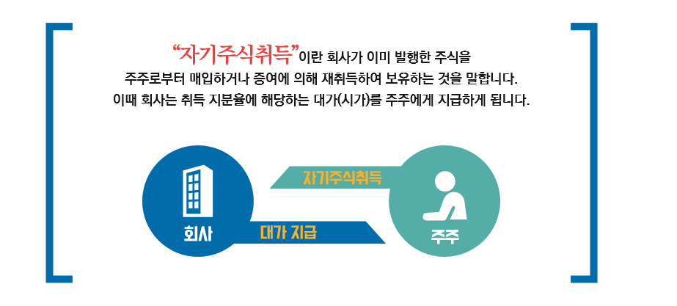
자기주식취득으로 상환_ 자기주식취득이란
“자기주식취득”이란 회사가 이미 발행한 주식을
주주로부터 매입하거나 증여에 의해 재취득하여 보유하는 것을 말합니다.
이때 회사는 취득 지분율에 해당하는 대가(시가)를 주주에게 지급하게 됩니다.

Slide 9
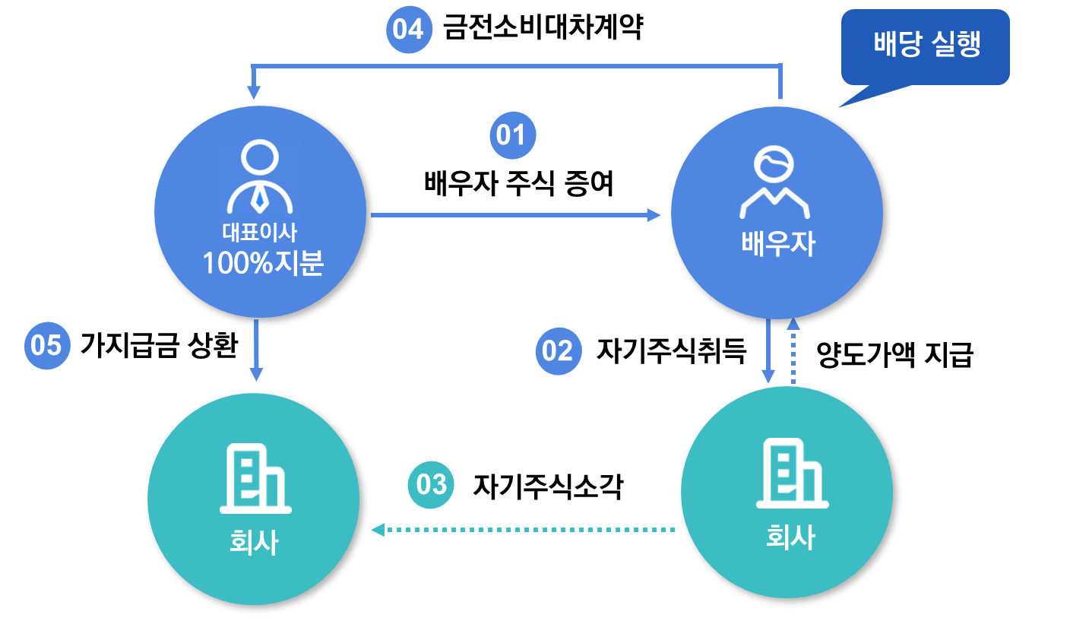
자기주식취득으로 상환_ 활용 사례 (1) 지분 없는 배우자에게 주식 증여
※ [주의사항] 각 단계가 별개로 구분되는 거래 행위가 되도록 할 것 (총 진행기간 1년 ~2년)

Slide 10
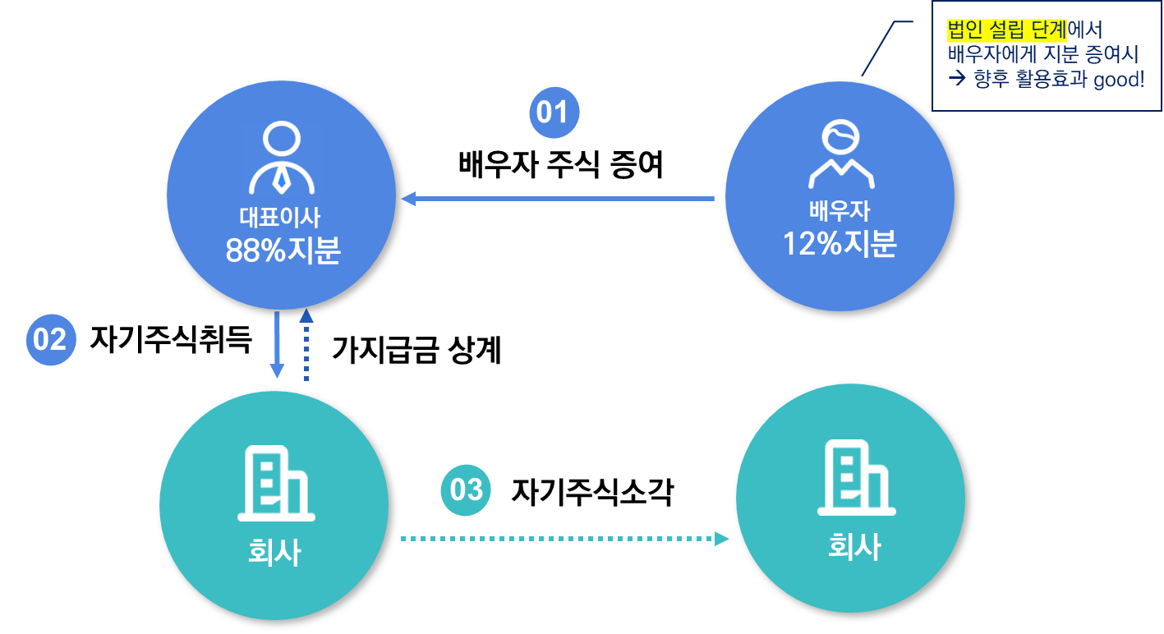
자기주식취득으로 상환_ 활용 사례 (2) 지분 있는 배우자의 주식을 증여 받음
주권발행후
주식증여

Slide 11



특허권 매각을 통한 상환_ 특허권을 통한 보상
법인은 무형자산
감가상각비로 비용처리 (7년간)
특허권, 상표권, 디자인권
산업재산권 법인에 양도
법인 (매수자)
대표이사에게 양도가액 지급
대표이사 (매도자)
대표이사 기타소득
60% 비용인정

Slide 12
특허권 매각을 통한 상환_ 특허권 양도시 기타소득으로 과세
기타소득이란?
(소득세법 제21조1항7호,87조)
독립된 자격으로 일시적, 우발적으로 용역을 제공하고, 불규칙적으로 발생하는 소득
예: 상금, 현상금, 산업재산권(영업권,특허권,
디자인권,상표권), 복권당첨금, 위약금과 배상금, 일시적인 문예창작소득, 사례금, 전속계약금 등
종합과세소득
이자소득
부동산
임대소득
배당소득
사업소득
기타소득
받은 금액 60% 필요경비 인정
기타소득 원천징수 22%(주민세포함)
300만원 초과시 다른 소득과 합산과세
_ 소득세법145 ①
일시
재산소득
근로소득
연금소득

Slide 13
특허권 매각을 통한 상환_ 소요시간
특허 만들기
특허권 가치 평가
세무, 회계처리
6 ~8개월 소요
특허기획출원
선행기술 조사
우선심사
1개월 소요
감정평가법인
1개월 소요
국세청 제출용 서류
양수도 용도
디자인 만들기
디자인 가치 평가
세무, 회계처리
1~3개월 소요
디자인기획출원
선행기술 조사
우선심사
1개월 소요
감정평가법인
1개월 소요
국세청 제출용 서류
양수도 용도
상표권 만들기
상표권 가치 평가
세무, 회계처리
1~3개월 소요
상표권기획출원
선행기술 조사
우선심사
1개월 소요
감정평가법인
1개월 소요
국세청 제출용 서류
양수도 용도

Slide 14
특허권 컨설팅 진행 과정 시 유의점
컨설팅 진행시 체크 리스트
“ 매출에 영향을 주는 특허, 대표자가 실제 발명자임을 입증할 수 있어야 ”
1
발명의 완성 과정의 증빙 자료
대표자의 발명노트 작성 및 메일 내역 (변리사와 주고 받은) 기록
발명 미팅 시의 사진 자료 및 녹음 내역 기록
법인 대표의 비용으로 처리된 내역
대표 개인 비용으로 처리한 내역
기업부설연구소가 있는 경우 처음부터 법인과 공동출원을 통한 지분 설정
대표와 법인의 공동출원을 통한 지분 공유, 비용도 지분 비율에 따라 공동으로 처리
연구소에서 특허와 유사한 연구내용이 있거나, 법인에 이미 유사 특허가 있으면 안됨
직무발명보상제도가 있는지 여부
직무발명보상제도가 규정되어 있는 경우, 법률상 배임의 이슈가 발생할 수 있음
2
3
4

